Slide 1
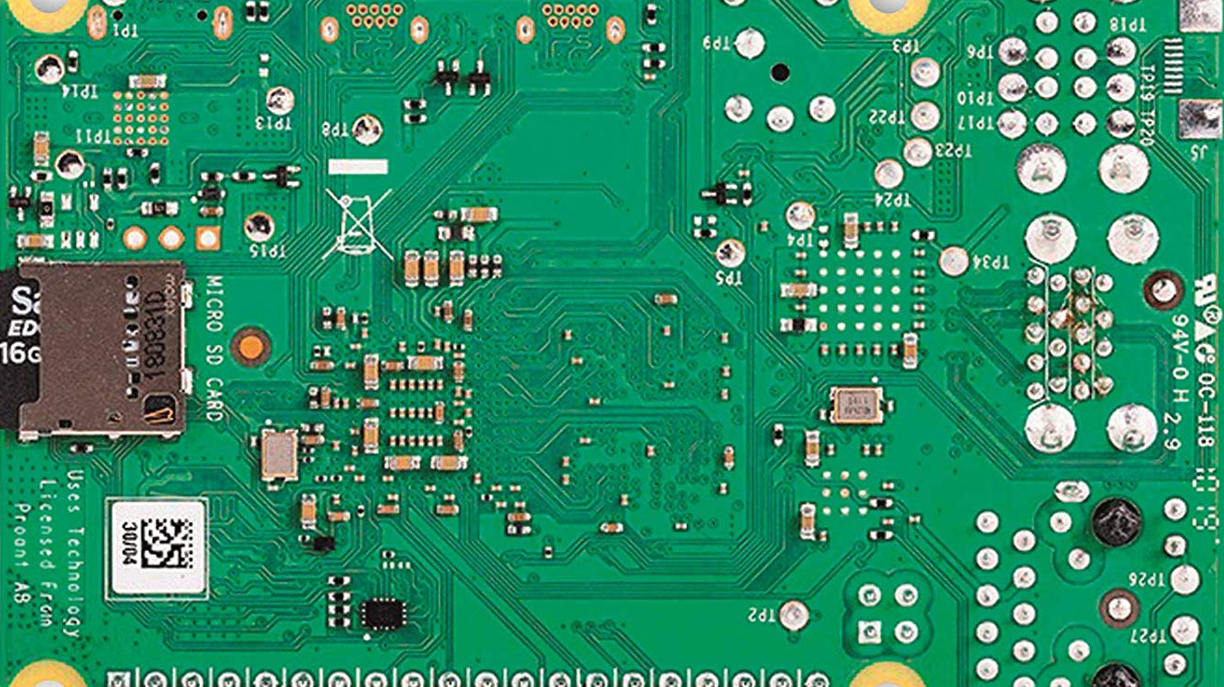
R projekt telepítése és alkalmazása a Raspberry Pi tenyérszámítógépen
Szakdolgozat védés
Vo Trung Hieu - NEIABP

Slide 2

Rólam
VO TRUNG HIEU
1998 / 02 / 26 Hanoi, Vietnam 2017-ben Magyarországra jöttem. 2018-ban B2-es magyar nyelvvizsgán mentem át. 2018 - ???? Pécsett tanulok, ProgInfo alapképzésen. „A hideg egy ellenség…” – 2018, Kraków

Slide 3
fejezetek
I. Bevezetés - Hipotézis - Használt eszközök - DDNS | II. Módszertan - RStudio, Shiny telepítése - Michaelis – Menten kinetika
III. Eredmény - Demó - Észrevételek | IV. Következtetés

Slide 4



bevezetés
Hipotézis
Kidolgozás
Eredmény / Nyereség?

Slide 5




bevezetés
Hipotézis
1. Alkalmas-e egy Raspberry Pi, az RStudio fejlesztői környezetben egy webalkalmazást működtetni, amely képes valós időben kiszámítani összetett matematikai formulákat, ez konkrét esetünkben: az enzimkinetikában használatos Michaelis-Menten (MM) modellt.
2. Az elkészült WebApp, amelyet Pi Michaelis-Menten (PMM)-nek neveztem el, a Shiny keretrendszer segítségével grafikus felületet biztosít helyi (LAN) és nagykiterjedésű (WAN) hálózaton.
RPi
IDE
MM
POC
POC
FWK
UI / PMM

Slide 6



bevezetés
Használt hardverek
Laptop Asus ROG GL552VX | Raspberry Pi 4B | Huawei EchoLife HG8142A5
Windows 10 / Linux RAM: 8 GB Processzor: Intel i7-6700HQ | Raspberry Pi OS (Ubuntu) RAM: 4 GB Processzor: Broadcom BCM2711 | Optikai Elméleti sebesség: 1000 / 300 Mbps Gyakorlati sebesség: 90 / 70 Mbps

Slide 7

bevezetés
Használt eszközök
Hálózat
192.168.xxx.2
GET
SSH
192.168.xxx.1
xx.xx.xxx.xxx
voth.ddns.net
TCP/xxxx
GET
TCP/80
192.168.xxx.12
RStudio, Shiny

Slide 8

bevezetés
Használt eszközök
DDNS
GET
Router
nyilvános IP TCP/nyílt port
DDNS
voth.ddns.net
Port Forwarding | DDNS
Belső host: RPi IP + MAC Protocol: TCP Belső/nyílt port: 80 (HTTP) Külső port: tetszőleges 1 – 65,535 | Hostname: voth Domain: ddns.net Record Type: A (IPv4) IPv4: nyilvanosIP:nyiltport

Slide 9

módszertan
RStudio IDE, Shiny FWK
Enzimkinetika
DDNS

Slide 10
módszertan
RStudio, Shiny, DDNS
RStudio IDE | Shiny FWK | DDNS
Munkaterület: webalapú - Nyelv: R |  | Hostname: voth Domain: ddns.net Record Type: A (IPv4) IPv4: nyilvanosIP:nyiltport
Programkönyvtár: shiny, deSolve, ggplot2, gridExtra, Cairo (Linux számára) | server.R ui.R

Slide 11
módszertan
RStudio, Shiny
Telepítés
RPi előkészítése | Ansible és Ansible Playbooks
SSH engedélyezés / bekapcsoltatás GPU RAM-foglalás 16MB-ra csökkentése A teljes SD-kapacitás kihasználása “Predictable Network Interface” letiltása Statikus IP konfigurálása** | Ansible telepítése helyi gépen. Playbooks konfigurálása: csatlakozás az RPi-hez: statikus IP, ssh disable_wifi: false** 3 Playbooks yml volt: install_basic_services install_shiny_server install_rstudio_server

Slide 12
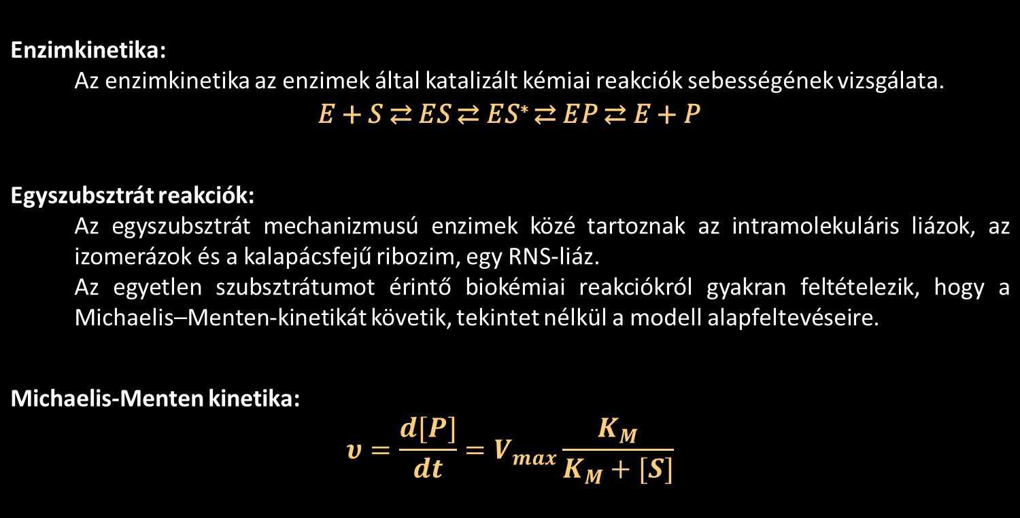
módszertan
Michaelis-Menten kinetika
Enzimkinetika: Az enzimkinetika az enzimek által katalizált kémiai reakciók sebességének vizsgálata. 𝐸 + 𝑆 ⇄ 𝐸𝑆 ⇄ 𝐸𝑆∗ ⇄ 𝐸𝑃 ⇄ 𝐸 + 𝑃
Egyszubsztrát reakciók: Az egyszubsztrát mechanizmusú enzimek közé tartoznak az intramolekuláris liázok, az izomerázok és a kalapácsfejű ribozim, egy RNS-liáz. Az egyetlen szubsztrátumot érintő biokémiai reakciókról gyakran feltételezik, hogy a Michaelis–Menten-kinetikát követik, tekintet nélkül a modell alapfeltevéseire.
Michaelis-Menten kinetika: $$υ=\frac{d[P]}{dt}=V_{max}\frac{K_{M}}{K_{M}+[S]}$$

Slide 13

eredmény
RStudio IDE
PMM
Statisztika

Slide 14
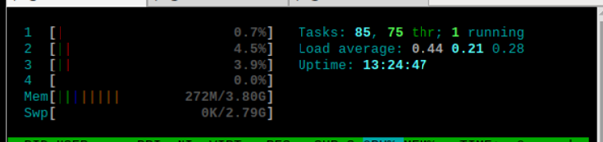
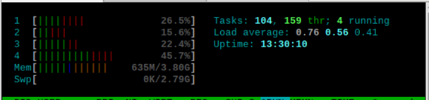
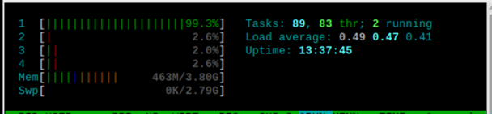
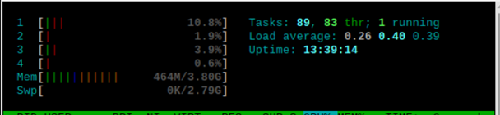
eredmény
Észrevételek
RPi állapota
(használt eszköz: htop)
Üresjáratkor
Munkafolyamatkor
Ábrák rajzolásakor
Normál üresjáratkor
A legintenzívebb munka az volt, amíg dolgoztam rajta, és még a felét sem használta ki a maximális kapacitásnak.

Slide 15
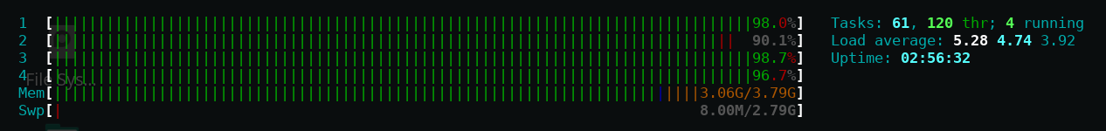
eredmény
Észrevételek
?!?!
RStudio és Shiny telepítéskor

Slide 16
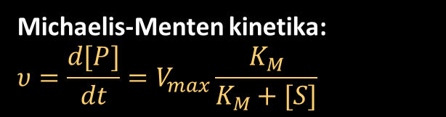
eredmény
Összegzése
RPi teljesítmény:
grafikonok újrarajzolását 3 – 4 másodperc alatt fejezze be
a projekt során, használják csak 50% teljesítmény alatt
Enzimkinetika:
𝐸 + 𝑆 ⇄ 𝐸𝑆 ⇄ 𝐸𝑆∗ ⇄ 𝐸𝑃 ⇄ 𝐸 + 𝑃
Michaelis-Menten kinetika:
$$υ=\frac{d[P]}{dt}=V_{max}\frac{K_{M}}{K_{M}+[S]}$$

Slide 17

következtetés
Sikerült!

Slide 18
Kérdések
Prof. RAJKÓ
Miért fontos az R projekt propagálása? Speciális eszköz az adattudós és adatelemzők számára. Rengeteg szolgáltatás és támogatás: RStudio, Shiny stb. Nyílt-forráskódú, csodálatos közösség és dokumentáció. Függetlenség, alacsony költségű telepítés és használás.
2. Mit gondol a tenyérszámítógépek elterjesztéséről: oktatásban, kutatásban, piacorientált felhasználásról? Nagyon jó a hardveres és szoftveres gyakorlatok elsajátításához: Linux, IoT, server. Az informatika mellett az elektronika tanulásban is segít: GPIO. Néhány szórakoztató és jól ismert projekt: PiHole, jákékkonzol, MagicMirror, stb. Nagyon hatékony költség-érték arány.

Slide 19
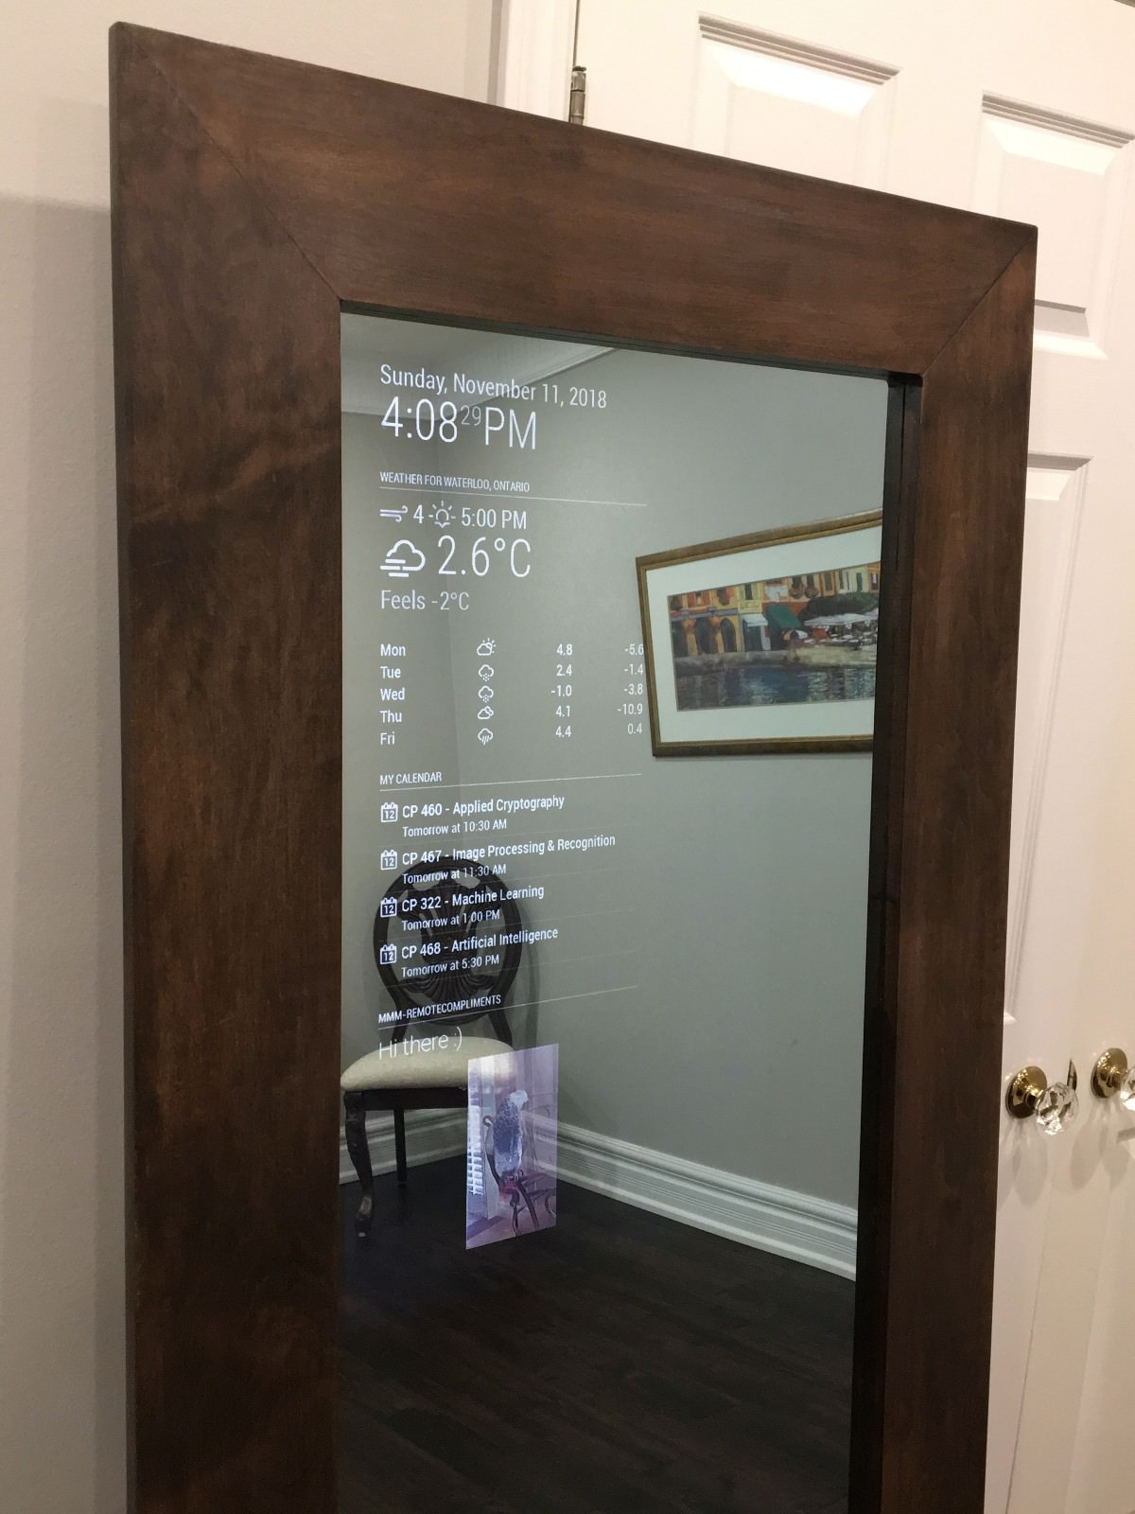
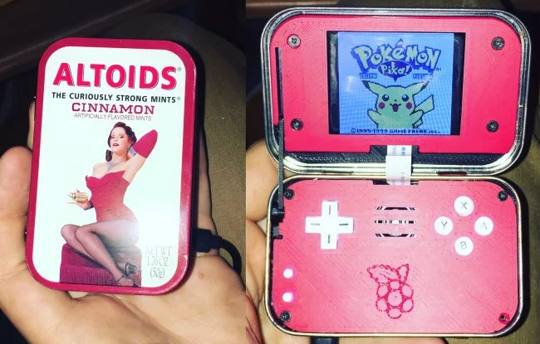
Kérdések
Prof. RAJKÓ
RPi projekt
mintyPi
Magic Mirror

Slide 20

Kérdések
Dr. ZENTAI
1. A dolgozatban jelölt projekt esetében rendkívül fontos lehet a jó minőségű, stabil hálózat kapcsolat. Milyen szempontokat érdemes figyelembe venni a WiFi kapcsolat konfigurálásakor? Hozzon néhány konkrét példát. /boot/wpa_supplicant.conf Statikus IP: sudo –e /etc/dhcpcd.conf Playbooks konfigurálásának van egy “disable_wifi” modulja, melynek értéke alapértelmezés szerint `true`
2. Milyen további fejlesztési irányokat tudna felsorolni a projekttel kapcsolatban? Különböző bemeneti típusok: tényleges beviteli mezők a pontosabb bevitel számára Az eredményeket / ábrákat exportálása a bemeneti adatokkal Linearizálás megvalósítása a $K_{M}$, $V_{max}$ könnyebb becslése érdekében

Slide 21
Kérdések
Dr. ZENTAI
Wifi
ctrl_interface=DIR/var/run/wpa_supplicant GROUP=netdev
update_config=1
country=HU
network={
ssid=“wifi_nev”
# psk=“wifi_jelszo”
psk=egy_nagyon_hosszu_token
}

Slide 22
Kérdések
Dr. ZENTAI
Fejleszések

Slide 23
Kérdések

Slide 24
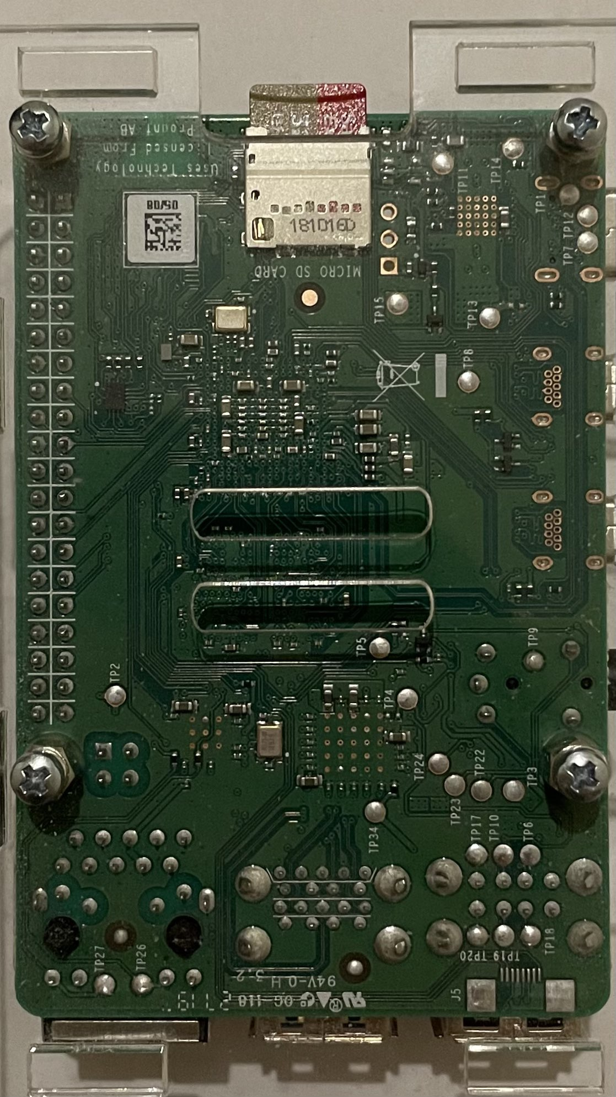
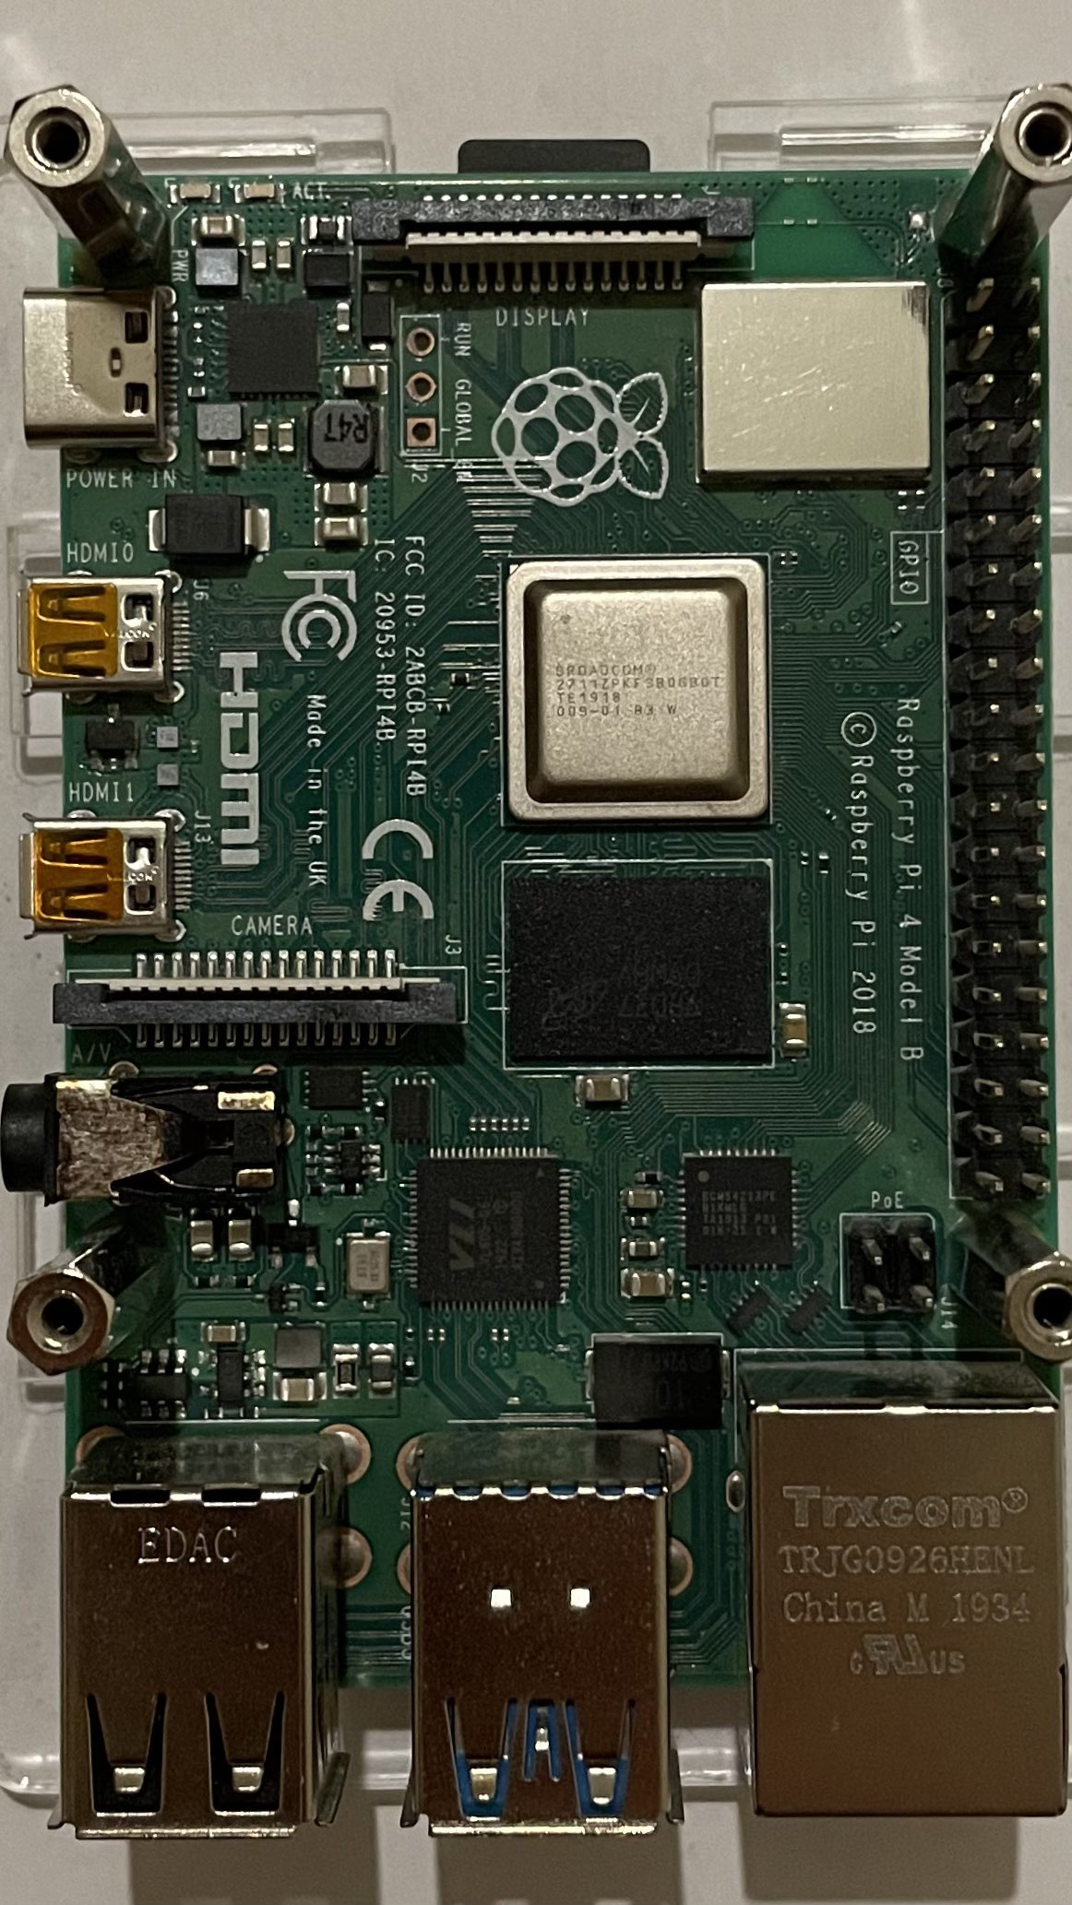
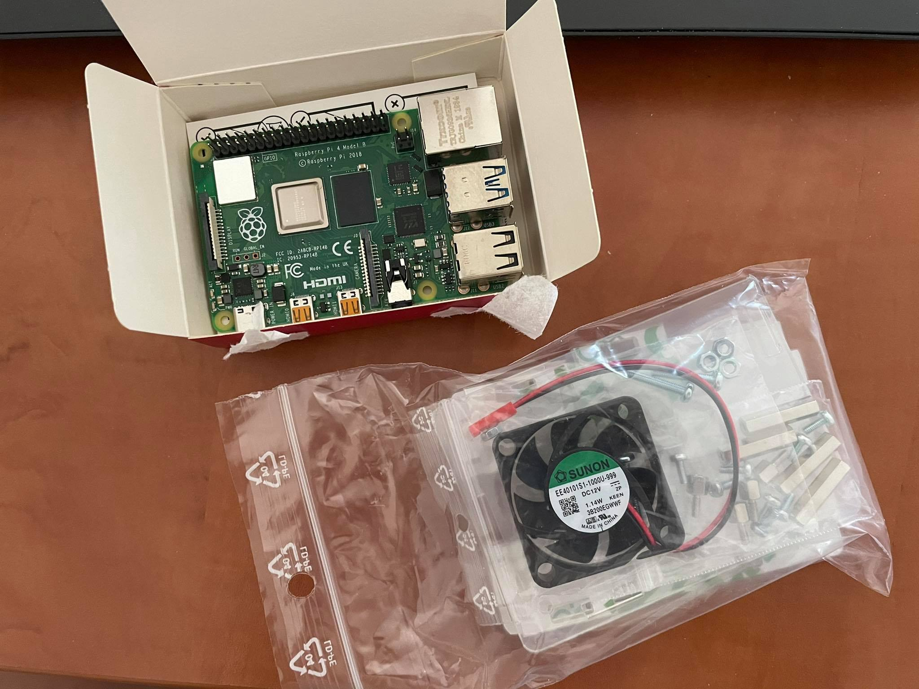
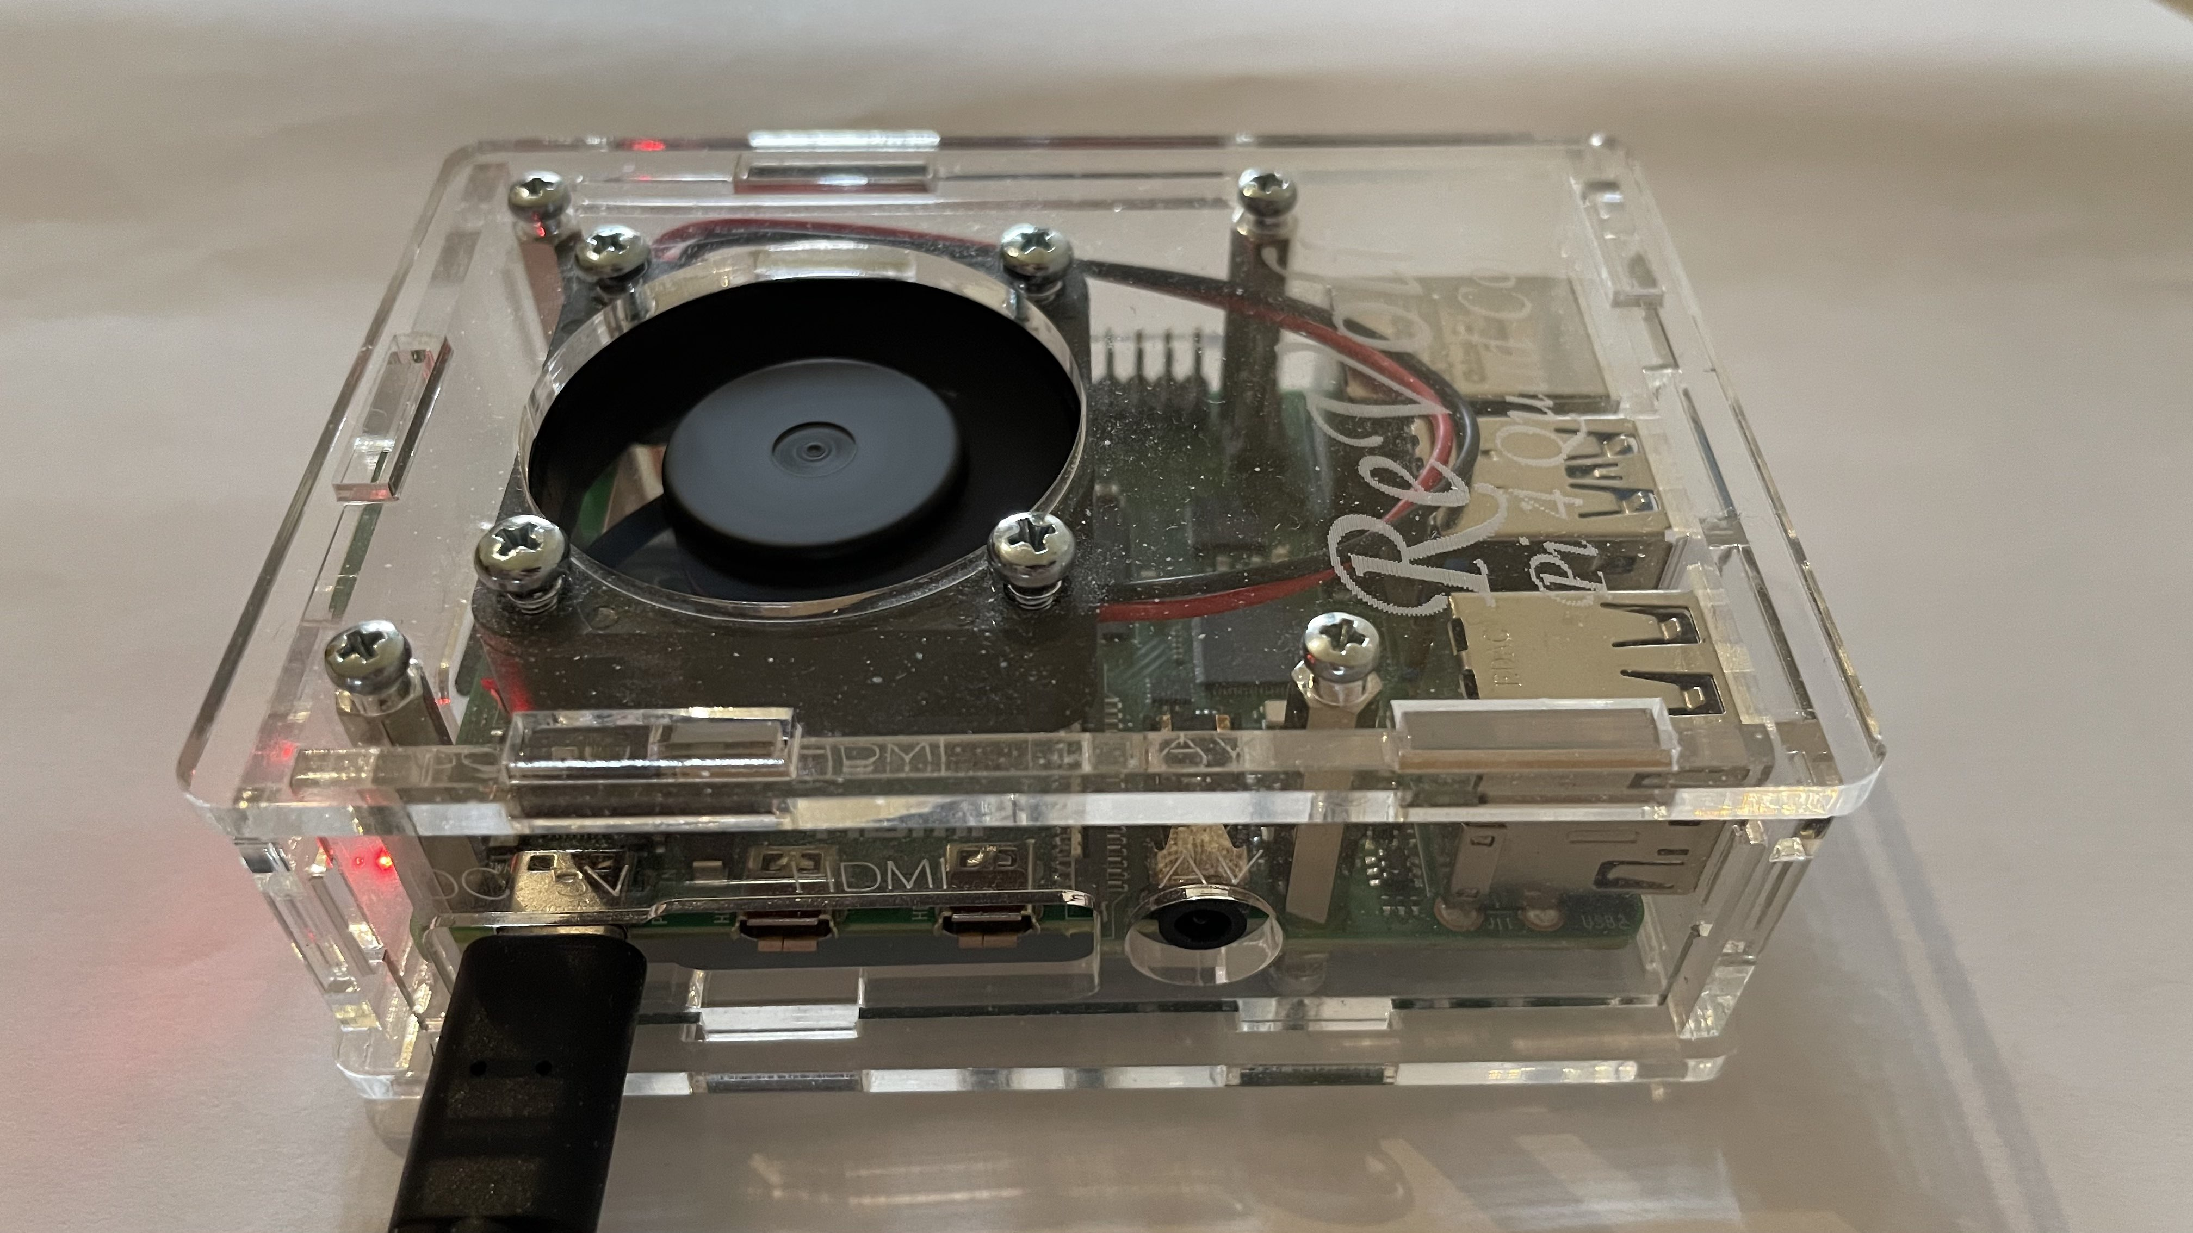
A RPi-m

